Slide 1



Chrome OS调研
Institute of Software,Chinese Academy of Sciences
房锦章
2014年8月18日

Slide 2
目录
概况
简单介绍
系统特色
发展轨迹
最新动态
系统架构
定制固件
系统软件和用户态服务
Chrome浏览器和窗口管理器
技术细节
固件引导和恢复
文件系统和自动更新

Slide 3
简单介绍
Chrome OS是由Google所发展的专用于互联网的云端操作系统。系统基于Chrome浏览器及Linux内核，可以在x86或ARM两种微处理器上运行。
三大重点特征，速度、简洁、安全。
定位于上网本、紧凑型以及低成本电脑
所有应用都是Web应用，没有传统的桌面应用。
系统自动升级。
目前，有意与谷歌在Chrome OS项目进行合作的硬件公司包括：联想、宏碁、Adobe、华硕、飞思卡尔、惠普、高通、德州仪器和东芝等。
新系统的口号是，“一切皆在网络”(Nothing but the web)”

Slide 4
系统特色
Chrome OS省去了其他操作系统“用户”的概念，不需要本地的用户系统，而是使用Google帐号登录
可以理解为在Linux的内核上运行一个使用新的窗口系统的Chrome浏览器。
对于开发人员来说，web就是平台，所有现有的web应用可以完美的在Chrome OS中运行，开发者也可以用不同的开发语言为其开发新的web应用。
特定的硬件平台，与IBM PC兼容机略有不同

Slide 5
发展轨迹
于2009年7月7日发布计划。
2009年底，“Chrome OS”以“Chromium OS”之名采用开放源代码。
谷歌公司于2010年12月7日（北京时间12月8日2点30分）在美国举行Chrome相关产品发布会，发布会上正式发布Chrome Web store和Chrome OS。
使用Chrome OS的上网本已经在2010年下半年开始销售

Slide 6
最新动态
2012年4月，Google第一次更新Chrome OS的用户界面，引进了名为“Aura”的硬件加速的窗口管理器以及一个传统的任务栏。这标志着Chome OS与其最初的只有一个单一浏览器的设计理念发生了分离。Frederic Lardinois在TechCrunch博客上写道，“感觉Google妥协了”。他认为Google牺牲了简洁以换取功能，但这可能不是件坏事，因为用户会接受。
2013年，Google鼓励开发者在Package App平台开发Packaged apps。Packaged apps是用Html5, JavaScript和CSS写的Web应用，在无网络情况下能使用。
Google在2014 Google I/O会议上宣称，在Chrome OS平台上将支持运行Android应用。

Slide 7
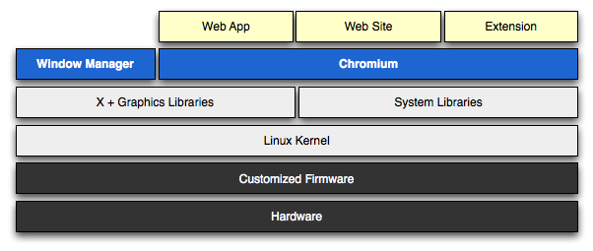
系统架构
三个组成部分
—Chrome浏览器和窗口管理器
—系统软件和用户态服务
—定制固件

Slide 8
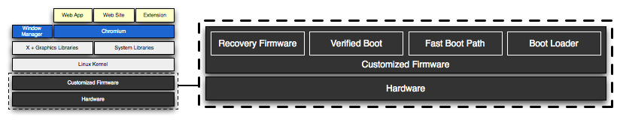
定制固件
定制固件使得计算机启动得更快更安全
定制三大特征：更快的启动、验证启动、系统恢复

Slide 9
系统软件和用户态服务
包括内核、驱动、用户态后台程序
D-Bus: The browser uses D-Bus to interact with the rest of the system. Examples of this include the battery meter and network picker.
Connection Manager: Provides a common API for interacting with the network devices, provides a DNS proxy, and manages network services for 3G, wireless, and ethernet.
WPA Supplicant: Used to connect to wireless networks.
Autoupdate: Our autoupdate daemon silently installs new system images.
Power Management: (ACPI on Intel) Handles power management events like closing the lid or pushing the power button.
Standard Linux services: NTP, syslog, and cron.

Slide 10
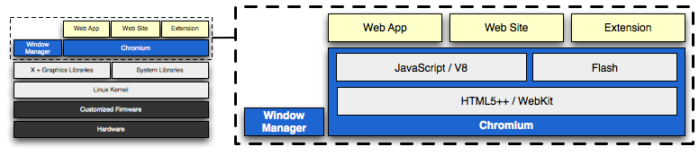
Chrome浏览器和窗口管理器

Slide 11
技术细节
固件引导和恢复
文件系统和自动更新

Slide 12
固件引导和恢复
总的来说，Chrome OS的固件是基于安全、系统恢复和开发的考虑而设计的。下面详细论述固件引导过程，包括了对固件和软件的检测，一旦发现被篡改，将触发系统恢复过程。

Slide 13
固件引导和恢复
固件引导过程设计
1. 最初引导的工作尽量少，有特定写保护，验证下一阶段引导
2. 固件可写（更新）部分必须有备份
3. 固件中恢复系统部分必须是只读的
4. 用户可触发恢复系统过程，插入含镜像的USB/SD卡进行
5. 支持引导开发者的kernel

Slide 14
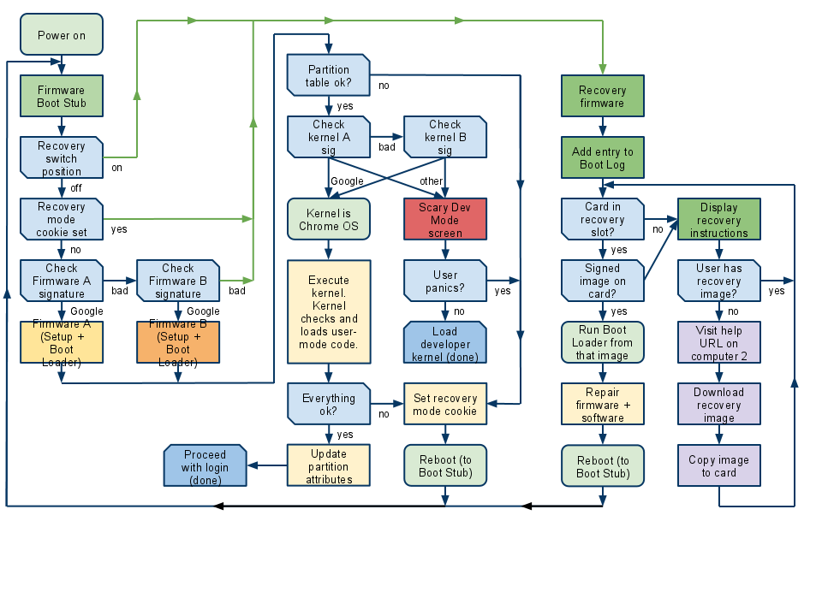
固件引导和恢复

Slide 15
文件系统和自动更新
外存至少有三个分区，一个是存放用户数据(Linux home),另外两个是根文件系统。其中只有一个处于使用状态，只允许读，另一个用来自动更新和恢复系统
为增加新功能，提升系统性能，改善用户体验，Chome OS会定期更新
采用自动更新机制，无需用户参与
只更新必要部分，即系统更改部分。更新下载到备份分区，重启后，备份分区将成为主分区
若更新出错，系统能还原至先前分区

Slide 16
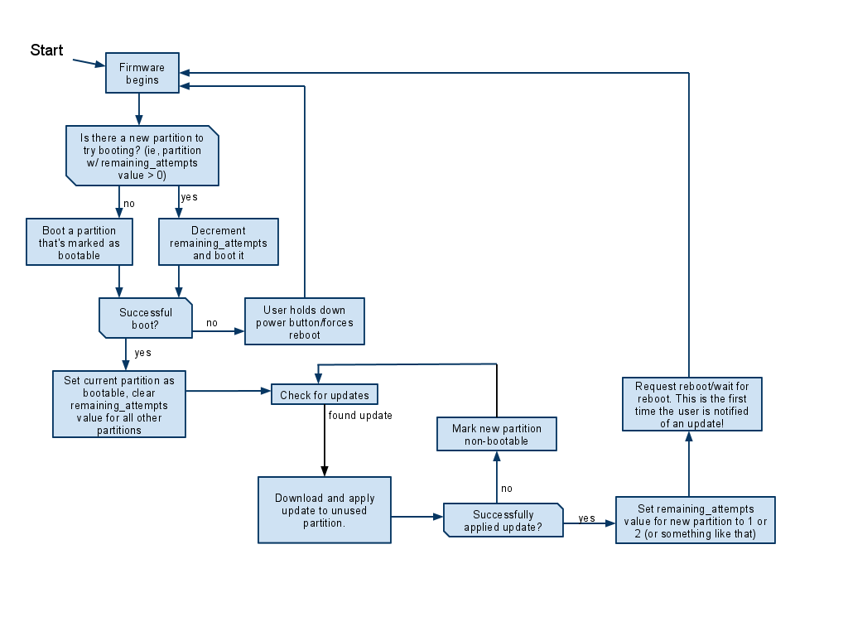
文件系统和自动更新

Slide 17
谢谢~

